Slide 1
Logo synodu
synodalność
KOŚCIÓŁ PODĄŻAJĄCY RAZEM
„Droga synodalności jest drogą, której Bóg oczekuje od Kościoła trzeciego tysiąclecia. To, o co Pan nas prosi, w pewnym sensie, zawiera się już w słowie „Synod”. Podążajmy drogą razem - świeccy, pasterze, biskup Rzymu”.
Przemówienie papieża Franciszka z okazji obchodów 50-lecia ustanowienia Synodu Biskupów

Slide 2
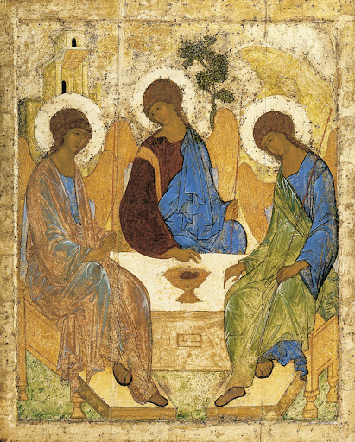
synodalność jest konstytutywna dla Kościoła
DUCHOWOŚĆ KOMUNII
JEDNOŚĆ W RÓŻNORODNOŚCI
MISYJNOŚĆ

Slide 3
Czym więc jest synodalność?
Papież
Biskupi
Księża
Międzynarodowa Komisja Teologiczna:
„Sposób życia i działania oparty na soborowej eklezjologii”.
Lud Boży
Lud Boży
Księża
Biskupi
Papież

Slide 4
Reforma na trzech poziomach
1. NAWRÓCENIE MENTALNOŚCI
sposób myślenia o Kościele:
sposób postrzegania roli świeckich i duchownych,
Kościół nie krąży wokół biskupów, ale wokół Chrystusa,
przemiana postaw: słuchanie otwartość na dialog pokora zdolność do przyjęcia krytyki promowanie współodpowiedzialności
przemiana relacji: Klarykalizm a synodalność

Slide 5
Reforma na trzech poziomach
2. NAWRÓCENIE DUSZPASTERSKIE
Marzę o wyborze misyjnym, zdolnym przemienić wszystko, aby zwyczaje, style, rozkład zajęć, język i wszystkie struktury kościelne stały się odpowiednim kanałem bardziej do ewangelizowania dzisiejszego świata niż do zachowania stanu rzeczy. (EG 27)
Rada parafialna
Duszpasterska rada diecezjalna
Rada ekonomiczna
„Model paradygmatyczny takiej odnowionej wspólnoty znajdujemy w pierwszych wspólnotach chrześcijańskich (por. Dz 2, 42-47), które potrafiły poszukiwać ciągle nowych sposobów ewangelizowania odpowiednio do kultur i okoliczności.”(Aparecida 369)

Slide 6
Reforma na trzech poziomach
3. NAWRÓCENIE INSTYTUCJONALNE
Klerykalizm a struktury uczestnictwa
”… Wspólnota otwartych i wolnych mężczyzn i kobiet, którzy współpracują w sposób odpowiedzialny. Niech trwa w postawie nieustającej samokrytyki i ciągłych poszukiwań, w których wszyscy aktywnie i solidarnie uczestniczą. Chodzi o to, aby na wszystkich poziomach istniały struktury uczestnictwa świeckich, konsekrowanych i kapłanów oraz możliwość wyboru przedstawicieli i przywódców.”
— Ronaldo Muñoz, Nowa świadomość Kościoła w Ameryce Łacińskiej, 1974

Slide 7
Przedmiotem synodalności jest nie tylko poprawa zwykłej redystrybucji współodpowiedzialności kościelnej, ale wywołanie autentycznego procesu zaangażowania całego Ludu Bożego w funkcje nauczania, uświęcania i zarządzania w świetle klasycznej średniowiecznej zasady, zgodnie z którą to, co dotyczy wszystkich, musi być rozpatrzone i zatwierdzone przez wszystkich.
„w Kościele synodalnym cała wspólnota, w wolności i bogatej różnorodności jej członków, jest wezwana do modlitwy, słuchania, analizowania, dialogu i doradzania, aby podejmowane decyzje duszpasterskie były bardziej zgodne z wolą Bożą”;
„Kościół synodalny jest Kościołem opartym na uczestnictwie i współodpowiedzialności. W sprawowaniu synodalności jest powołany do wyrażania udziału wszystkich, zgodnie z powołaniem każdego, z upoważnienia nadanego przez Chrystusa Kolegium Biskupów, któremu przewodniczy Papież. Uczestnictwo polega na tym, że wszyscy wierni są upoważnieni i powołani do tego, aby służyć pozostałym darami otrzymanymi od Ducha Świętego ”.
— Międzynarodowa Komisja Teologiczna, Synodalność w życiu i misji Kościoła
Decision taking & Decision making

Slide 8
Cechy kościoła synodalnego
Podążający razem
słuchanie
Wspólnie podejmujący decyzje
rozeznawanie
Równa godność wszystkich
Współodpowiedzialność za misję
współuczestnictwo
Komunia: jedność w różnorodności

Slide 9
Odpowiedź na nadużycia
„Klerykalizm jest prawdziwą perwersją w Kościele (…) Klerykalizm potępia, oddziela, frustruje, gardzi ludem Bożym”. „Trzeba zdecydowanie przezwyciężyć plagę klerykalizmu (…). Klerykalizm jest wypaczeniem i jest źródłem wielorakiego zła w Kościele: musimy pokornie prosić o przebaczenie za to zło , a przede wszystkim stworzyć warunki, aby go nie powtarzać ”
— Franciszek, Suwerenność ludu Bożego. Spotkanie Papieża z jezuitami z Mozambiku i Madagaskaru (5 września 2019).

Slide 10
Odpowiedź na nadużycia
Komisja Australijska, biskupi niemieccy, papież Franciszek
„Gdyby trzeba było wskazać tylko jeden czynnik, który przyczynił się do toksycznej reakcji przywódców Kościoła katolickiego na ofiary wykorzystywania seksualnego, byłby to klerykalizm (...). Klerykalizm jest wirusem, który zaraził Kościół, lub jakikolwiek inny kościół, przez który uwierzono, że ludzie kościoła, kapłani, biskupi są w jakiś sposób uświęceni i stoją ponad zwykłymi ludźmi, a z powodu tego ich uświęcenia i znaczenia, należy ich uważać za ważniejszych i chronionych ”
— Raport końcowy Królewskiej Komisji ds. Instytucjonalnych Odpowiedzi na wykorzystywanie seksualne dzieci, sporządzony przez rząd Australii w celu zbadania okresu 1950–2017. Opublikowany w 2017

